Slide 1


9-11 классы
Программирование на C++
Презентация занятия
QT.
QGraphics.
25 занятие
2020

Slide 2
Программирование на C++
Теоретическая часть
QT.
QGraphics.
25 занятие
2020

Slide 3



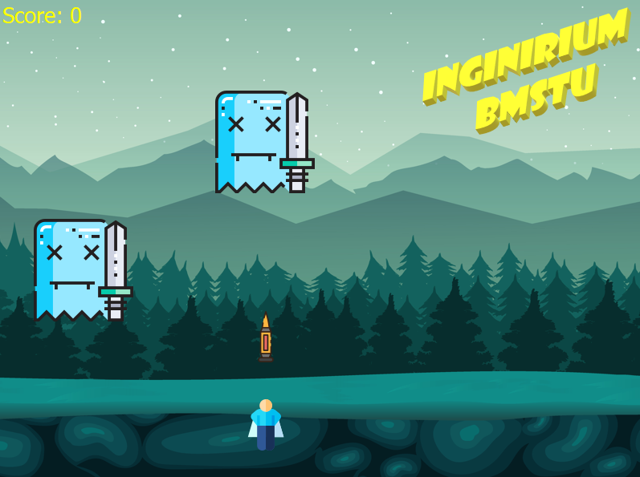

3
Тема: QT. HTML & CSS. QGraphics.
inginirium.ru

Slide 4
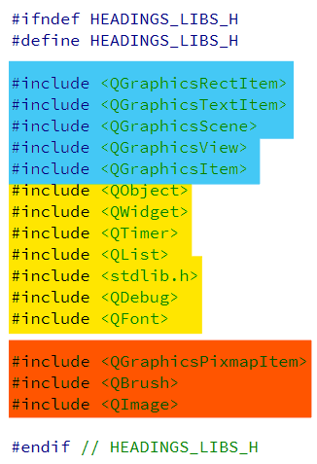
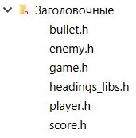
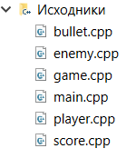
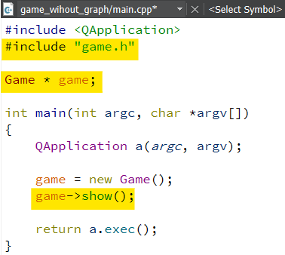
4
Тема: QT. HTML & CSS. QGraphics.
inginirium.ru

Slide 5
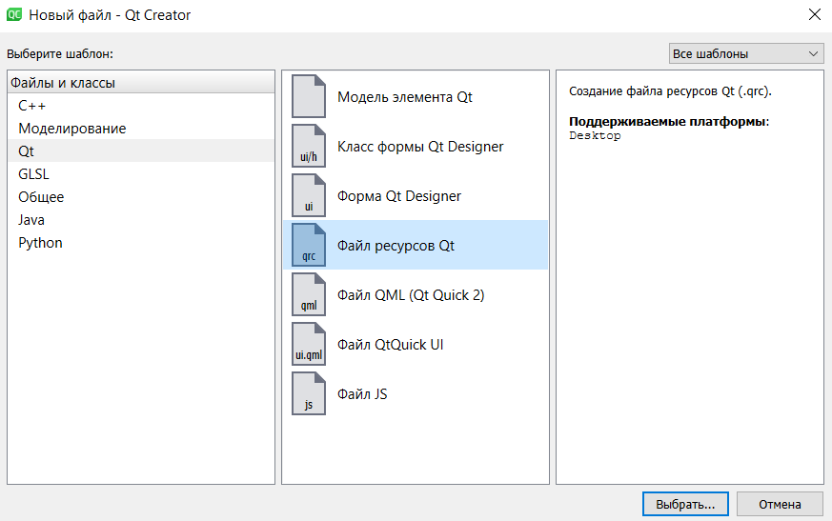
5
Тема: QT. HTML & CSS. QGraphics.
inginirium.ru

Slide 6
6
Тема: QT. HTML & CSS. QGraphics.
inginirium.ru

Slide 7
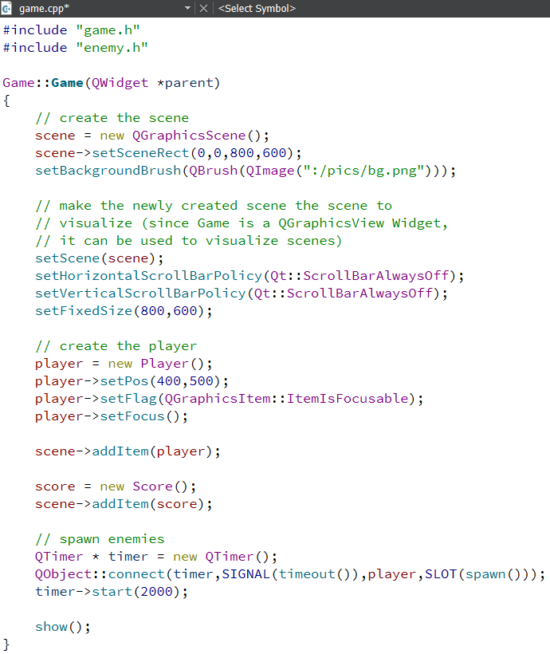
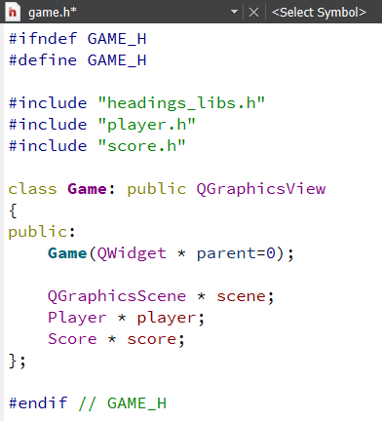
7
Тема: QT. HTML & CSS.
QGraphics.
inginirium.ru

Slide 8
Программирование на C++
Практическая часть
QT.
QGraphics.
25 занятие
2020

Slide 9
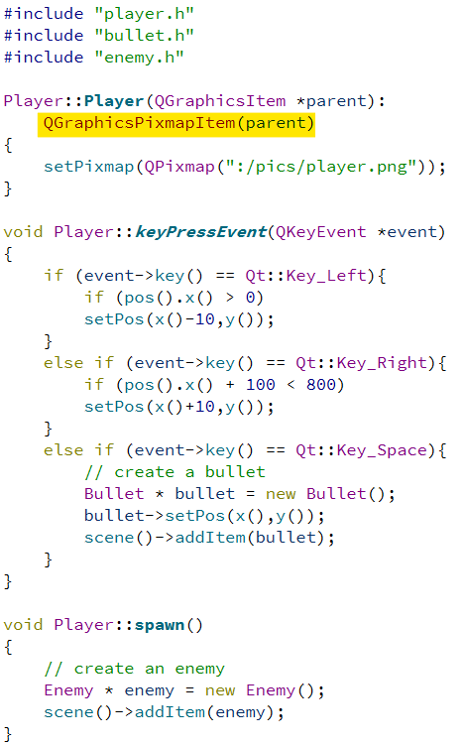
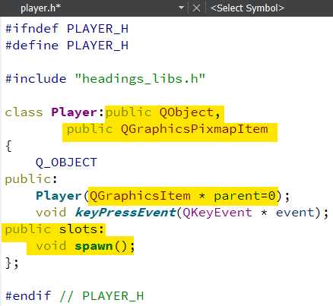
9
Тема: QT. HTML & CSS. QGraphics.
inginirium.ru

Slide 10
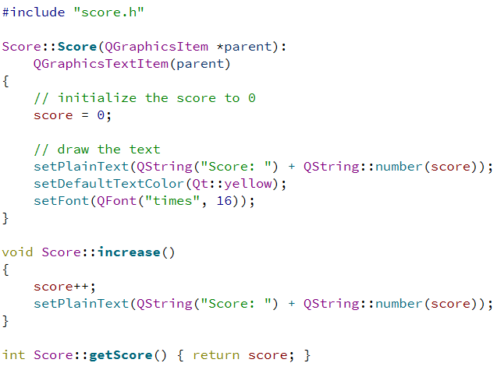
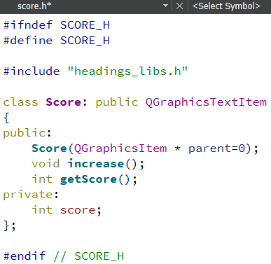
10
Тема: QT. HTML & CSS. QGraphics.
inginirium.ru

Slide 11
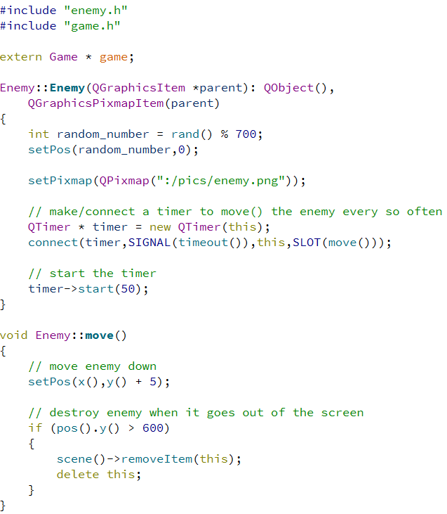
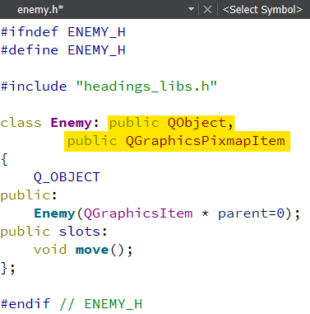
11
Тема: QT. HTML & CSS.
QGraphics.
inginirium.ru

Slide 12
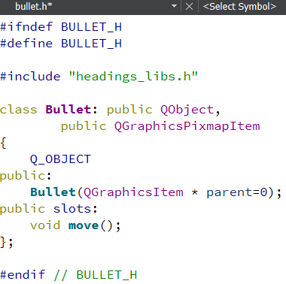
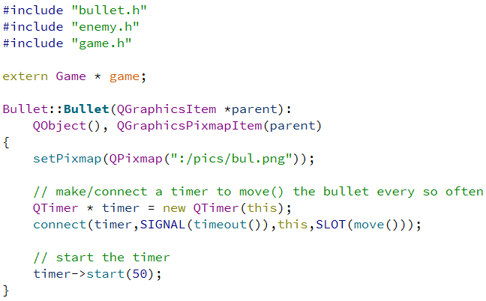
12
Тема: QT. HTML & CSS. QGraphics.
inginirium.ru

Slide 13
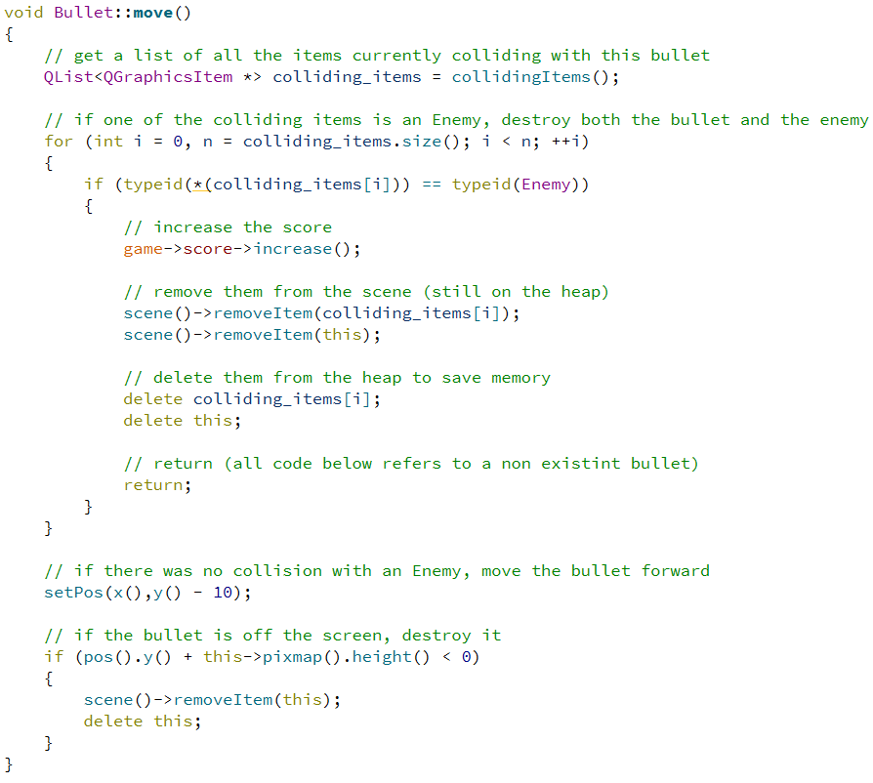
13
inginirium.ru

